Slide 1
여행 플랫폼 웹 서비스
기간 : 2023.12.26 - 2024.01.17
팀원 : 이수민, 한현희, 이영주

Slide 2
목차
개발동기
개발일정
개발환경
기능명세서
DB 설계
기능구현

Slide 3
개발동기
여행을 계획하고 즐기는 것은 흥미로운 일이지만, 정보를 수집하고 예약하는 과정은 종종 복잡하고 번거로운 일입니다. 이러한 어려움을 해소하고자 편리한 기능을 추가하고 사용자들에게 더 편리한 여행 경험을 제공하고자 하였습니다.

Slide 4
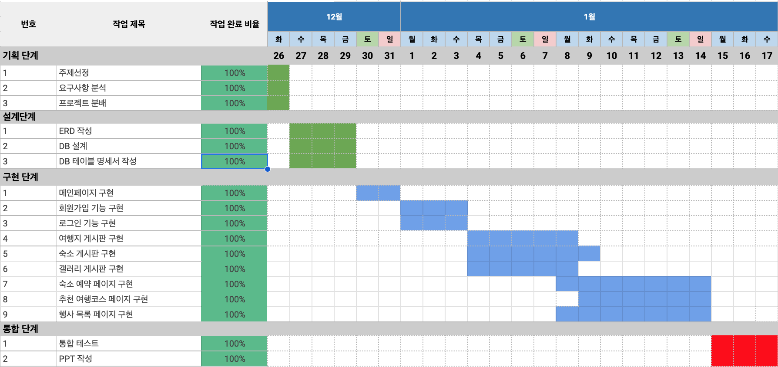
개발일정

Slide 5
개발환경
개발 환경 |  | 프로그램명
OS | Window/mac | Windows 10 Home
개발 도구 |  | 사용 범위
Front End | HTML 5 | 화면 구성 적용
 | CSS 3 | 화면 스타일(디자인) 적용
 | BOOTSTRAP 5.3.1 | 화면 구성 적용
 | Jquery 3.5.1 / JavaScript | 유효성 검사 / Element 제어 / 태그 생성
IDE | STS 3 4.3.22.RELESE | MVC 패턴을 이용한 프로그램 개발
 | SQL Developer 23.1.0.097 | 테이블생성 / CRUD 작성
 | Visual Studio Code 1.85.1 | 화면 구성 코드 작성
WAS | Apache Tomcat 8.5 | 클라이언트와 DB서버 간 통신
DBMS | Oracle 11g | 테이블 생성 및 CRUD 서비스 제공
Back End | JSP | 사용자가 입력한 내용에 맞게 view 화면 구성
 | Java 8 | DAO,VO,인터페이스 등 제공
Persistence FrameWork | Mybatis 3.2.8 version | SQL쿼리와 자바 객체 간의 매핑
Library | CommonsFile Upload 1.3.1 | 파일 업로드
 | JSTL 1.2 | html문서에서 자바언어사용
 | Jackson-databind 2.8.11.1 | API 코드 작성
 | Ojdbc8 12.2.0.1 | DB연동

Slide 6
기능명세서
대분류 | 이름 | 설명 | 기술구현 | 작성자
숙소게시판 | 게시글 작성 | 회원이 게시글을 작성함 | 1)DB 설계 2)Ojbdc8 라이브러리를 이용한 스프링과 DB연동 3)Mybatis를 이용한 스프링 매핑 4)스프링 MVC패턴을 이용한 CRUD 5)CommonsFile Upload 라이브러리를 이용한 파일 업로드 6)JavaScript를 이용한 HTML node제어 7)Ajax를 사용한 비동기 구현 | 한현희
 | 게시판 목록 조회 | 회원 또는 비회원은 게시판의 목록을
 | 게시글 수정 | 회원은 자신이 작성한 게시글을 수정할 수 있다.
 | 게시글 삭제 | 회원은 자신이 작성한 게시글을 삭제할 수 있다.
 | 댓글 작성 | 회원은 게시된 글에 댓글을 작성할 수 있다.
여행지게시판 | 게시글 작성 | 회원은 게시글을 작성할 수 있다. | ERD 설계 및 테이블 구축 Ojbdc8 라이브러리를 이용한 스프링과 DB연동 Mybatis를 이용한 스프링 매칭 스프링 MVC패턴을 이용한 CRUD 적용 CommonsFile Upload 라이브러리를 이용한 파일 업로드 및 삭제 JavaScript를 이용한 HTML 노드 제어 Ajax를 사용한 비동기 구현 | 이수민
 | 게시판 목록 조회 | 회원 또는 비회원은 게시판의 목록을 볼 수 있다.
 | 게시글 수정 | 회원은 자신이 작성한 게시글을 수정할 수 있다.
 | 게시글 삭제 | 회원은 자신이 작성한 게시글을 삭제할 수 있다.
갤러리 | 게시글 작성 | 회원은 게시글을 작성할 수 있다. | 1)DB 설계 2)Ojbdc8 라이브러리를 이용한 스프링과 DB연동 3)Mybatis를 이용한 스프링 매핑 4)스프링 MVC패턴을 이용한 CRUD 5)CommonsFile Upload 라이브러리를 이용한 파일 업로드 6)JavaScript를 이용한 HTML node제어 7)Ajax를 사용한 비동기 구현 | 이영주
 | 게시판 목록 조회 | 회원 또는 비회원은 게시판의 목록을 볼 수 있다.
 | 게시글 수정 | 회원은 자신이 작성한 게시글을 수정할 수 있다.
 | 게시글 삭제 | 회원은 자신이 작성한 게시글을 삭제할 수 있다.
 | 댓글 작성 | 회원은 게시된 글에 댓글을 작성할 수 있다.

Slide 7
기능명세서
대분류 | 이름 | 설명 | 기술구현 | 작성자
로그인&회원가입 | 회원가입 | 사용자는 회원가입을 할 수 있다. | 1)회원가입 시 아이디 중복 비동기 방식 구현 2)로그인을 통한 Cookie와Session 생성 3)interceptor를 이용한 비회원 기본메뉴만 사용 가능 기술 구현 4)Cookie를 이용한 자신의 작성글만 수정 삭제 가능 기능 구현 | 이영주
 | 유효성검증 | 사용자 아이디 중복 검사 할 수 있다.
 | 로그인 | 회원가입한 사용자는 로그인할 수 있다.
 | 로그아웃 | 로그인한 사용자는 로그아웃할 수 있다.
 | 회원 정보 조회 | 모든 회원은 자신의 회원 정보를 조회할 수 있다.
 | 회원 정보 수정 | 모든 회원은자신의비밀번호,휴대폰번호,이메일 정보를 수정할 수 있다.
숙소예약 | 숙소 목록 조회 | 모든 사용자는 공공데이터 API를 통해 불러온 숙소 정보를 볼 수 있다. | 1)인기숙소top 3 서브쿼리를 이용한 구현 2)공공데이터 포털 API ajax 비동기 방식 구현 3)공공데이터 포털 Service키 스프링 Controller 보관 4)JavaScript를 이용한 kakaomap API 구현 5)Marker,infowindow를 사용한 다중 마커 및 정보 표시 구현 6)JavaScript를 통한 페이징 구현 | 이영주
 | 숙소예약 | 회원은 시작일과 종료일을 정하여 숙소를 예약할 수 있다.
 | 예약한 숙소 조회 | 예약을 완료한 회원은 자신이 예약한 숙소의 정보를 볼 수 있다.
행사조회 | 축제목록조회 | 모든 사용자는 공공데이터 API를 통해 불러온 행사들의 목록을 볼 수 있다. | 공공데이터 포털 API RestTemplate 동기 방식 구현 Jackson 라이브러리를 활용하여 JSON 파싱 JavaScript를 사용하여 검색 기능 및 페이지 구현 | 이수민
 | 축제이름검색 | 회원은 행사의 이름을 검색할 수 있다.
여행코스조회 | 여행코스조회 | 모든 사용자는 공공데이터 API를 통해 불러온 여행 코스의 목록을 볼 수 있다. | 공공데이터 포털 API fetch 비동기 방식 구현 공공데이터 포털 API를 통해 불러온 정보를 웹서버에 파라미터로 넘겨주고, 넘겨받은 정보로 공공데이터 API 를 통해 여행지 루트를 조회하여 렌더링함 | 한현희
 | 여행지 루트 조회 | 회원은 코스별 여행지루트를 볼 수 있다.

Slide 8
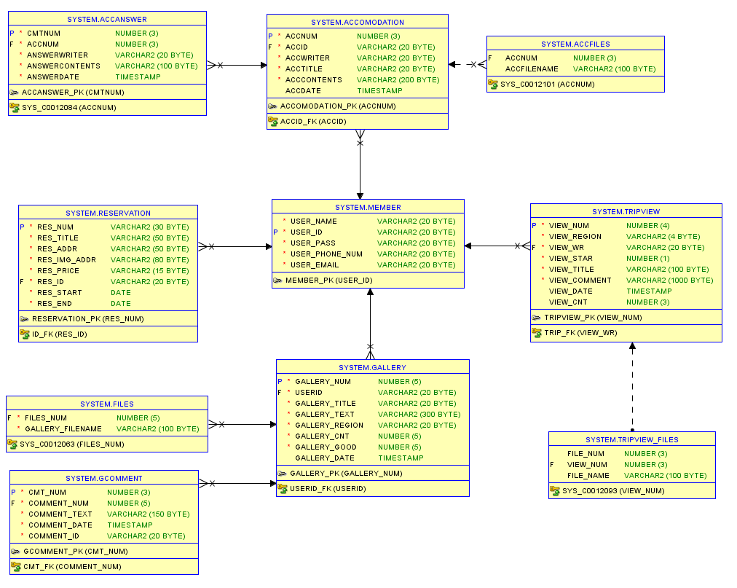
DB설계 - 데이터 베이스 ERD
테이블 명
1.회원관리 (Member)
2.예약관리 (Reservation)
3.갤러리 (Gallery)
3-1.갤러리 댓글 (Gcomment)
3-2.갤러리 이미지 (Files)
4.숙소 게시판 (Accomoation)
4-1. 숙소 게시판 댓글 (Accanswer)
4-2. 숙소 게시판 이미지 (AccFiles)
5. 여행지 게시판 (Tripview)
5-1.여행지 게시판 이미지 (Tripview-files)

Slide 9
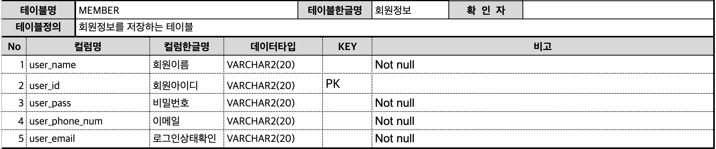
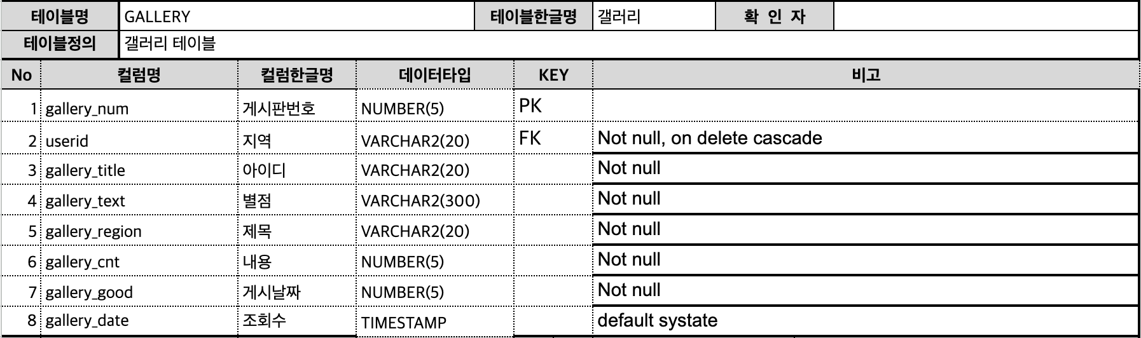
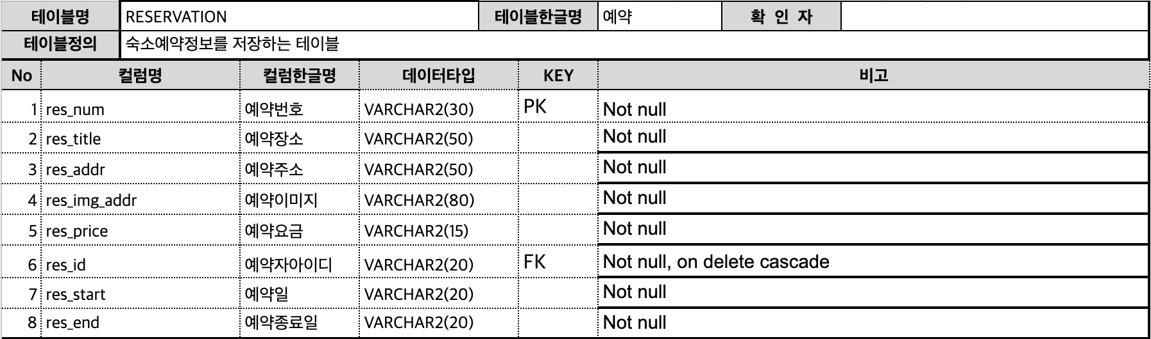
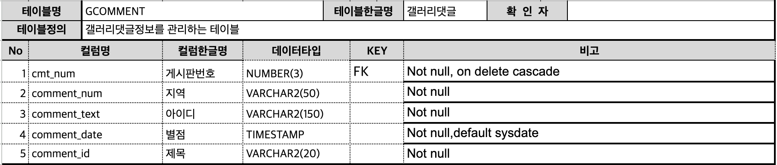
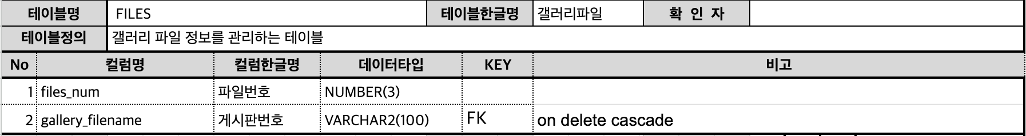
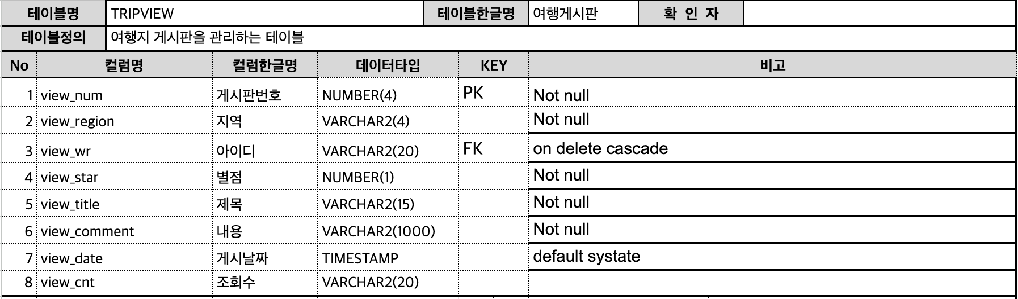
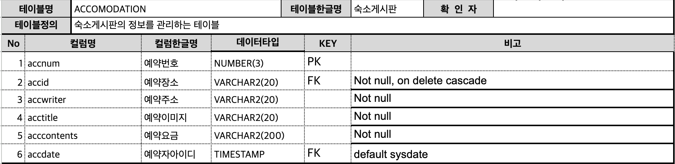
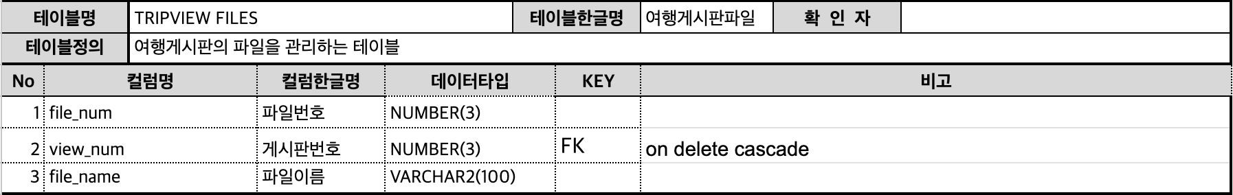
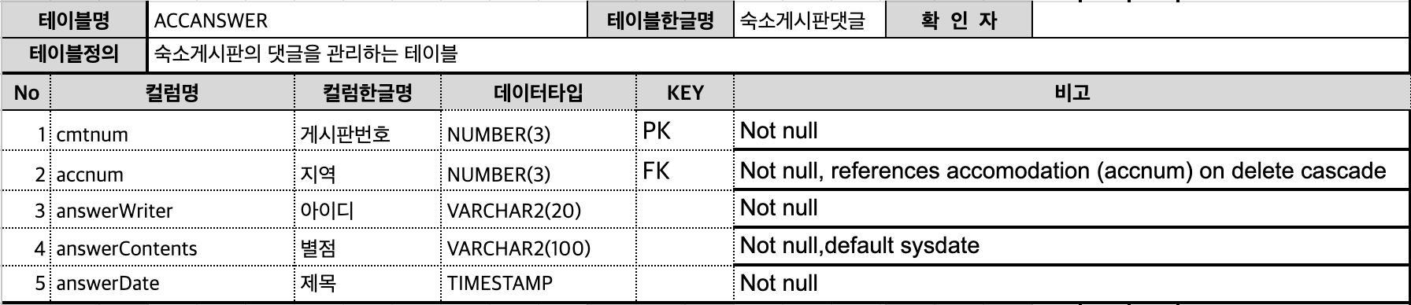
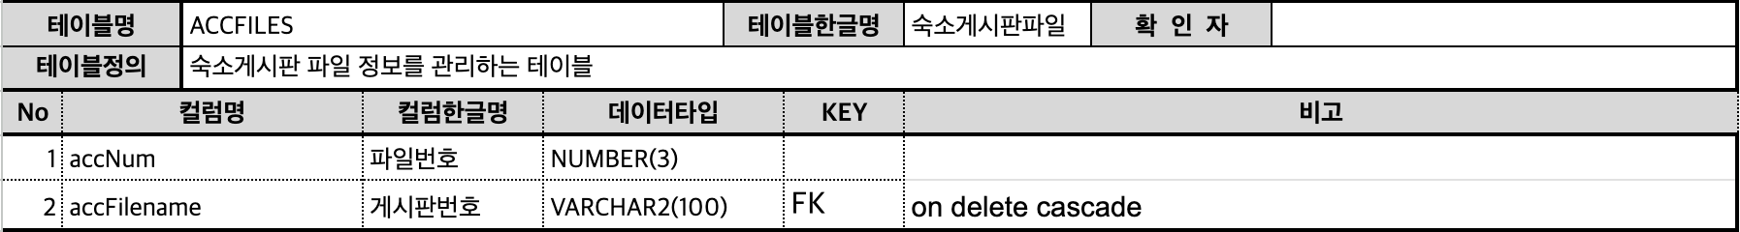
DB설계 - 테이블 명세서

Slide 10
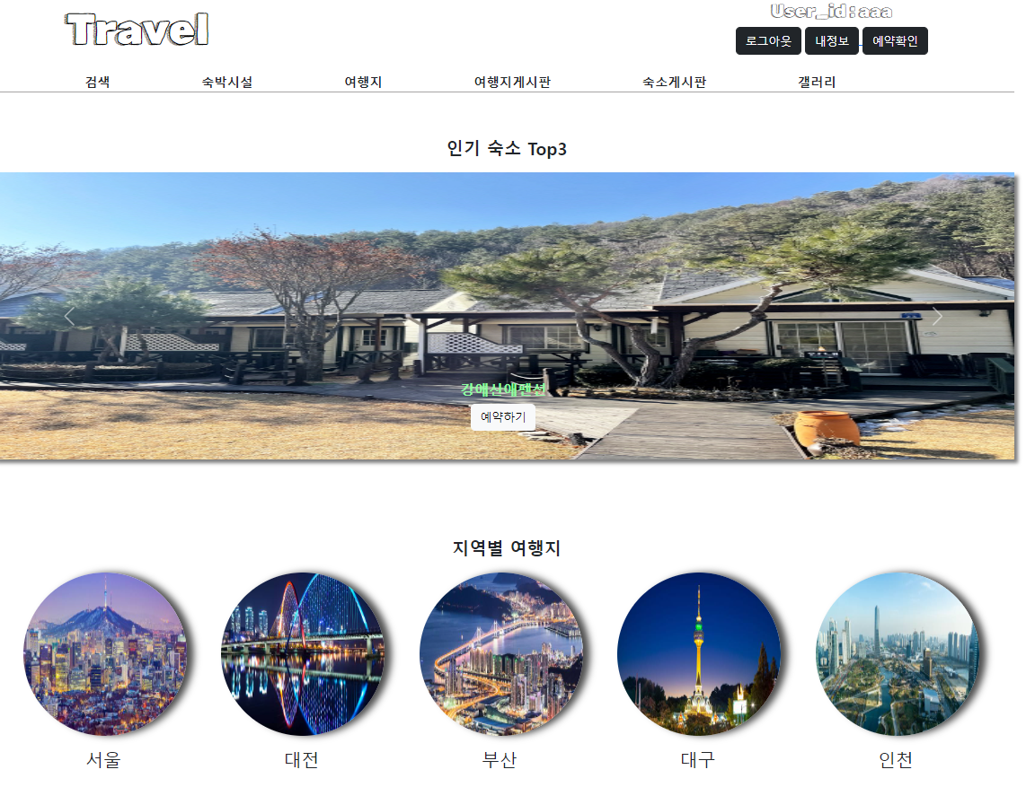
기능구현 - 메인 화면
로그아웃
내정보
예약확인
예약하기
지역별 여행지 선택

Slide 11
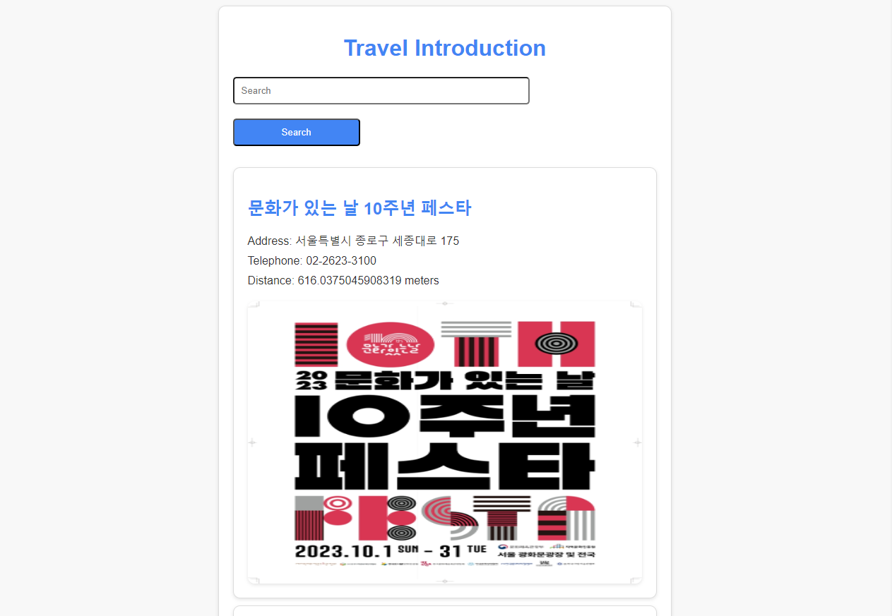
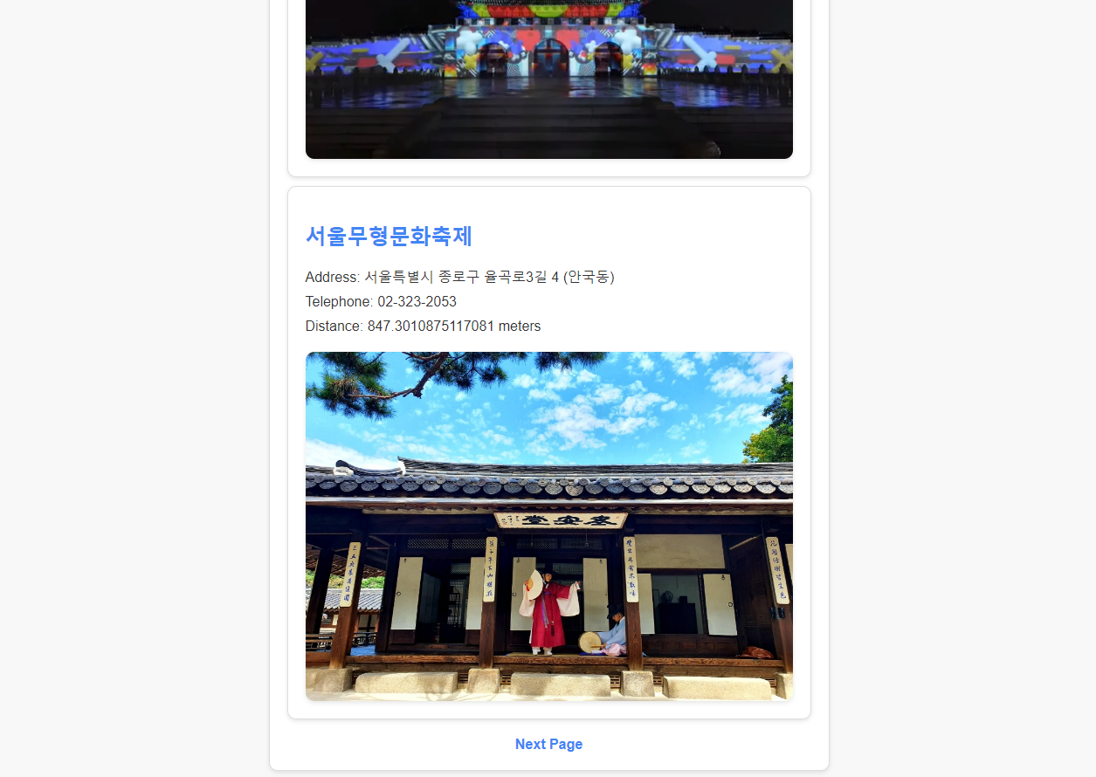
기능구현 - 검색
제목으로 검색
다음 페이지

Slide 12
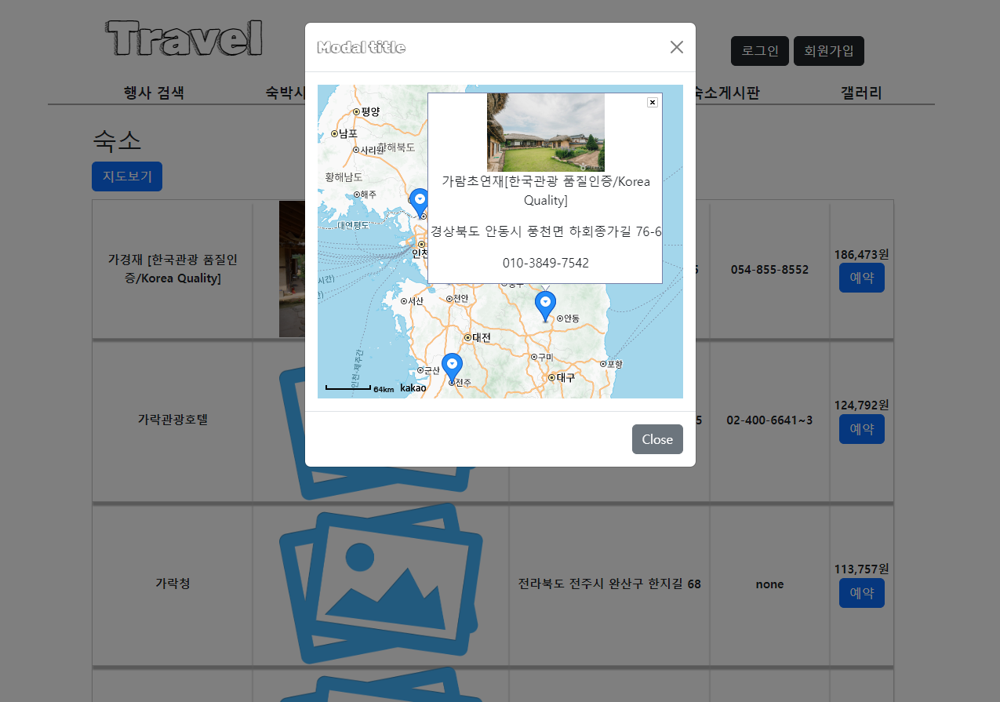
기능구현 - 숙박시설
1
2
클릭
3

Slide 13
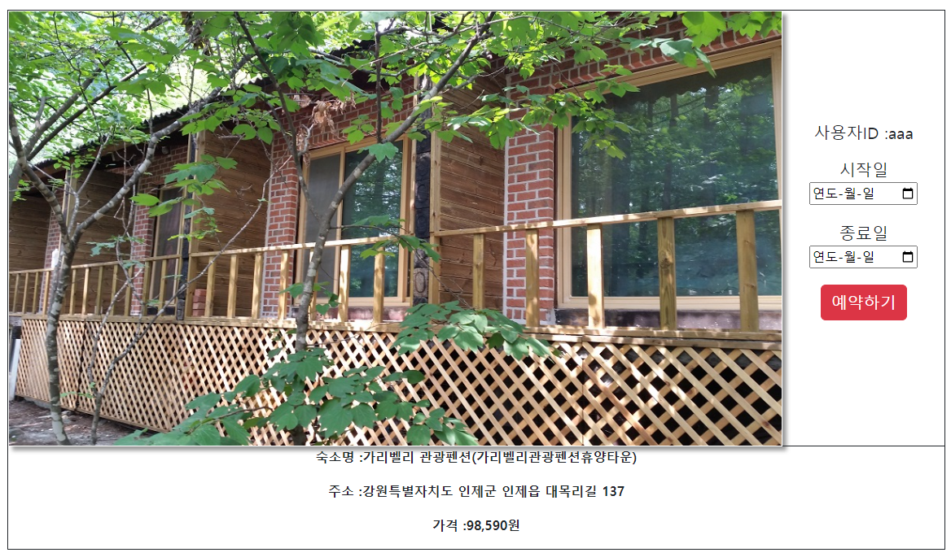
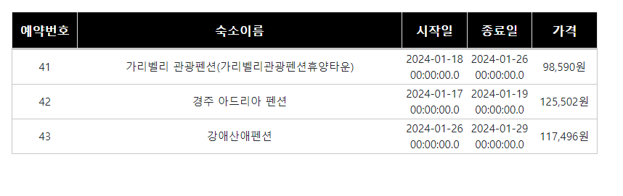
기능구현 -예약 및 예약확인
시작일
종료일
선택 후 예약
예약 시 추가

Slide 14
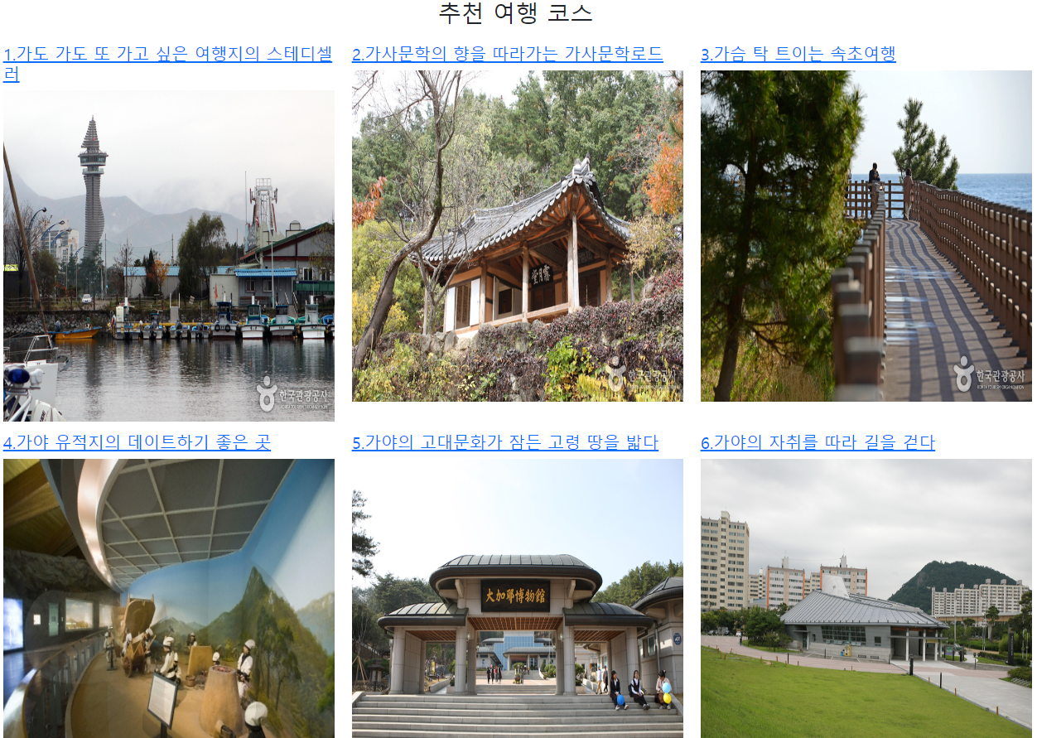
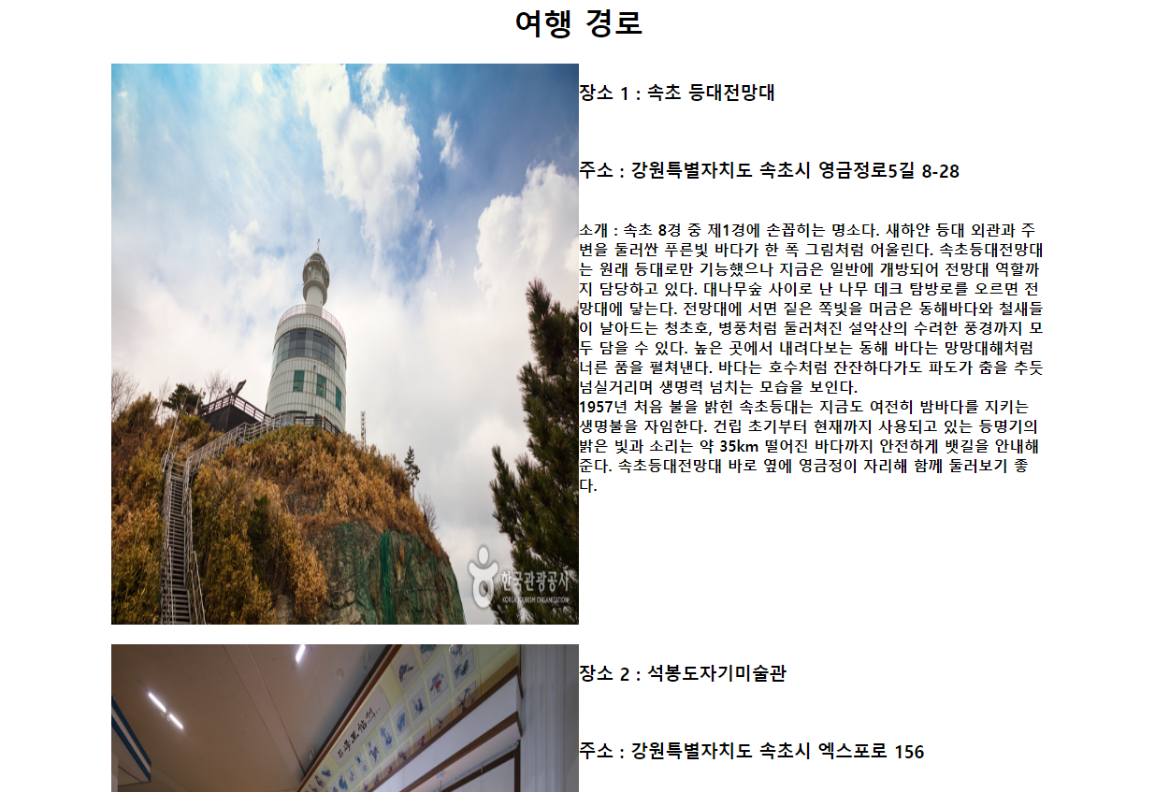
기능구현 - 여행지
선택

Slide 15
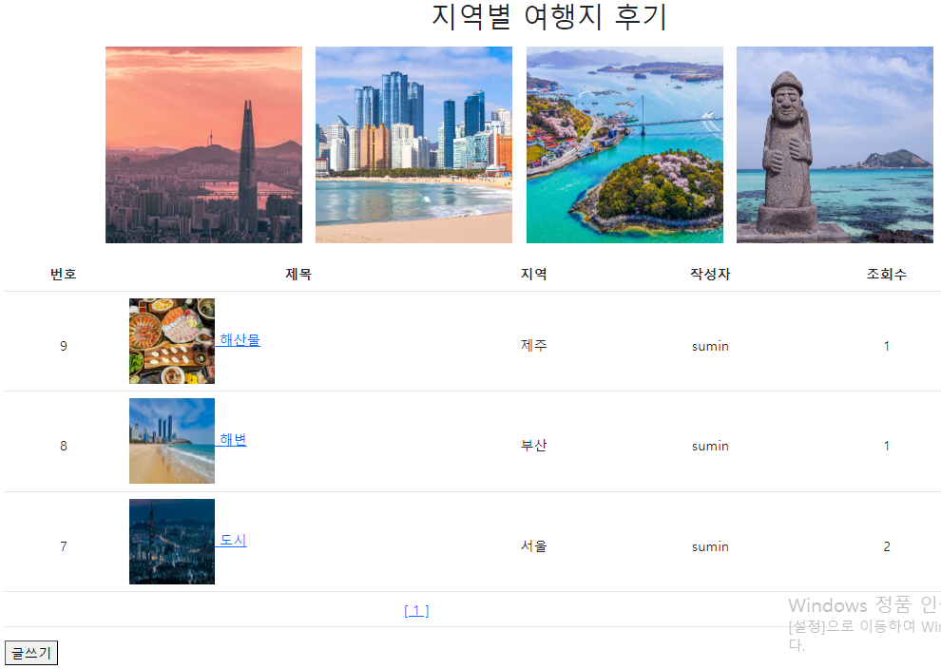
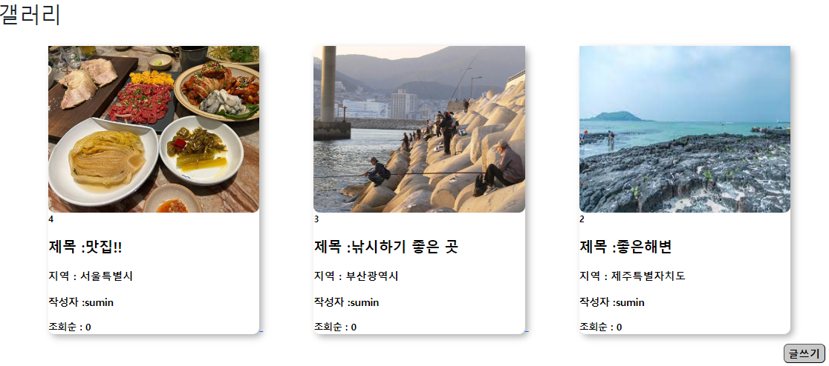
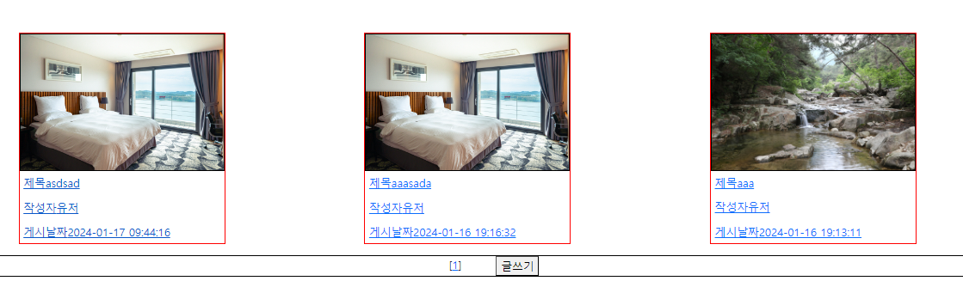
기능구현 - 게시판(메인/부가기능)
회원만 보기

Slide 16
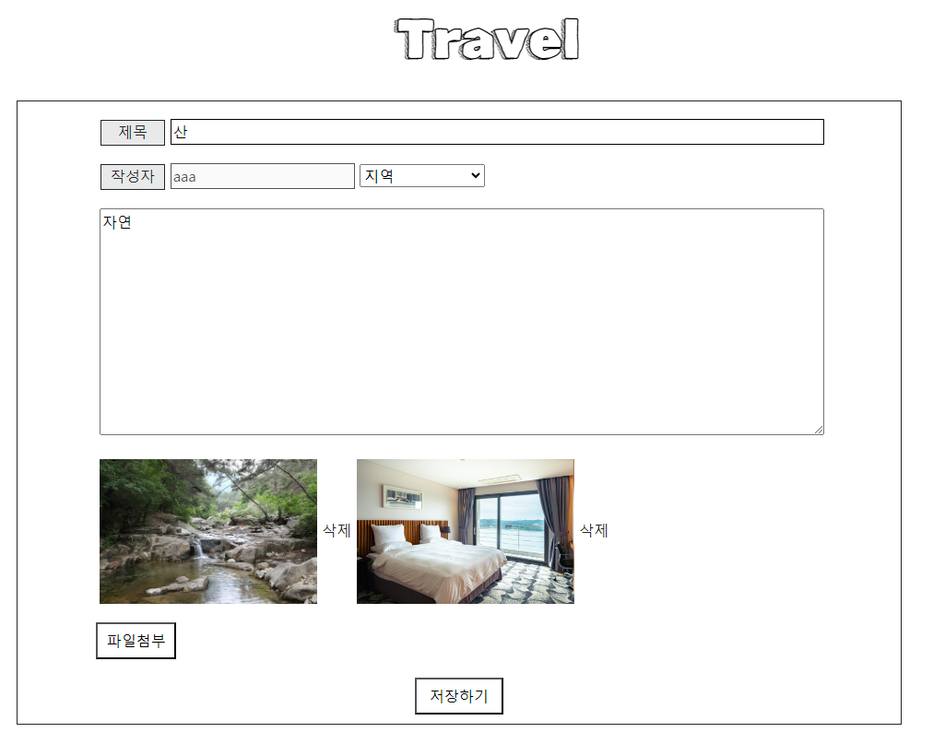
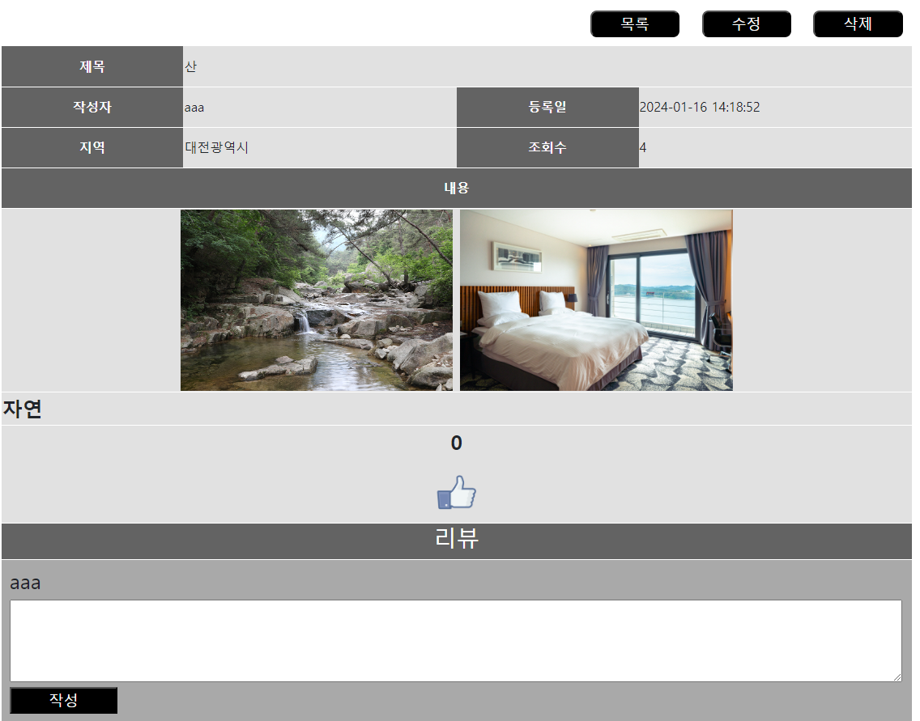

기능구현 - 게시판(글쓰기 /부가기능)

Slide 17
감사합니다 -

